Slide 1
IOT 개론 및 실습- 최종 발표
IOT 스마트 주차장
2014136005 권영일 2014136007 김기백
2014136047 박명우
3조

Slide 2
CONTENTS
01
02
03
제안한 IOT 서비스 소개
설계 내용 및 구현 방법
결론

Slide 3
CONTENTS
01
제안한 IOT 서비스 소개
필요성
서비스 목적 개요
기존 유사 사례

Slide 4
필요성
01
2016년에 조사한
사람들의 주차문제 원인 1위 => 주차장 부족
국내 기준 | 2016년 서울 | 2017년 전국
주차장 보급율 | 129.2% | 98%
=> 주차 공간의 절대적인 부족보다는 빈 공간에 대한 정보가
운전자에게 적시에 정확히 전달되지 못하는 정보 비대칭성으로 인해 발생하는 경우도 많다.
운전자에게 빈 주차공간 정보가 전달된다면
주차문제의 상당 수는 해결할 수 있다는 의미이다.

Slide 5
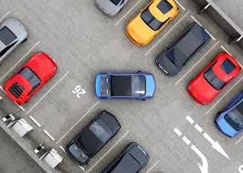
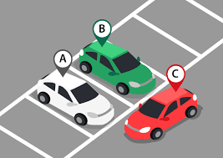
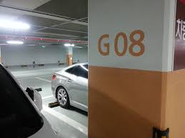
서비스 목적과 개요
01
주차장 주차 공간
미리 확인
즉각 출차 가능한지
상황 확인
주차 위치
효율적 확인
주차 공간 미리 확인- 주차 효율성 증가
출차 가능 상황 확인- 이중 주차 대비
본인의 차 위치 확인- 운전자 및 관리자의 편익 증가
-> 주차장 이용자들의 시간 절약, 편익 증대
Notes:
: 미리 주차 공간이 있는지 확인할 뿐만 아니라 , 본인이 볼 일을 마치고 나올 때
그 위치를 파악하고 있어 주차장에서 본인의 차량을 찾아가기 쉬워지며 또한
미리 그 자리에 2중 주차 차량이 있는지 확인하여 바로 차를 뺄 수 있는
상황인지 확인하여 관리자에게 신호를 보냄으로써 운전자가 주차장 이용에 있
어서 불편을 최소화 시킬 수 있는 서비스입니다.

Slide 6
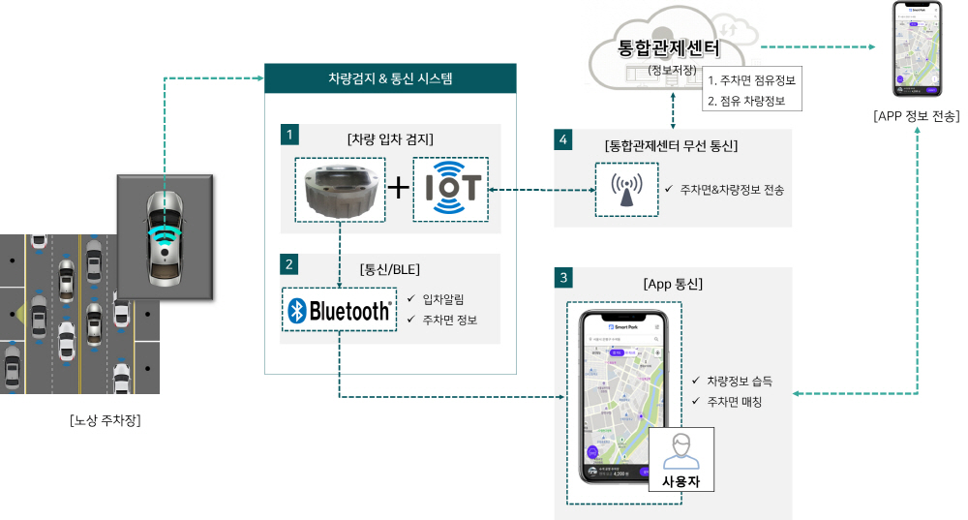
기존 유사 사례
01
1. KST 파킹
1) 차량이 들어온 것 확인
2) 블루투스를 이용하여
차량 주차 위치 확인
3) 앱을 통하여 사용자에게
주차장 정보 전송
유사점: 어플과의 통신을 이용한 차량 주차 시스템
차별점: 출차시 이중주차 확인 및 본인 차량 위치 확인 가능 유/무

Slide 7
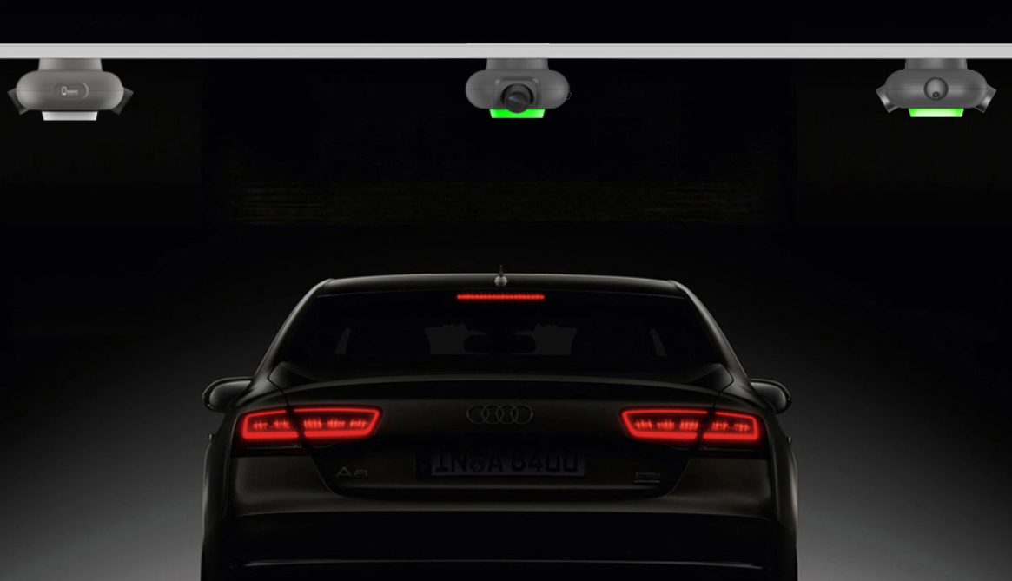
기존 유사 사례
01
2. 다래파크텍
유사점
: 주차면에 대한 차량 유/무 감지,
번호판 식별
차이점
: 각각 기기와 연동할 어플의
유/무
개별 차량 위치 확인 유/무
주차면마다 설치하여 차량의 유/무 감지.
차량 번호판 영상 촬영 및 식별.
개별 주차 공간 유무 상황을 LED로 표시.
영상 방식으로 사고 발생시 근거자료 확보.

Slide 8
CONTENTS
02
설계 내용 및 구현 방법
전체 시스템 디자인
개별 기기 설명
및 동작 사진
작품 사진
코드 설명
데모시나리오

Slide 9
전체 시스템 디자인
02
1번 라즈베리파이
- 카메라 관리
- 전체 서버 관리
어플리케이션
서버에 주차장 내부 빈자리 요청
이중 주차시 관리자에게
출차 요청
2번 라즈베리파이
출입 관리
1. 차가 출입시 서버에
차량 수 카운트 전달
2. 서버의 차량 수가
max일시 차량 출입 X
3번 라즈베리파이
- 주차 공간 관리
1. 주차 공간 정보
서버 전달
(빈/주차된 자리)
2. 주/출차 시 서버에
차량 위치 전달

Slide 10
전체 시스템 디자인 – 사용 기기
02
*사용한 라즈베리파이 3대
1번 라즈베리파이
- 카메라 모듈
- mqtt server
어플리케이션
- 안드로이드
스튜디오
2번 라즈베리파이
출입 관리
- 서브 모터
- 초음파 센서
- LED
3번 라즈베리파이
- 주차 공간 관리
조도 센서

Slide 11
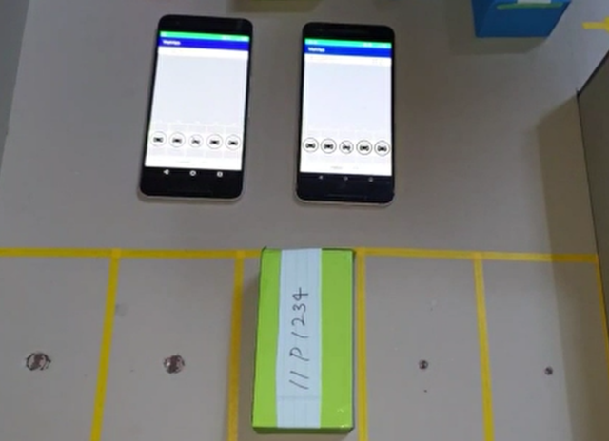
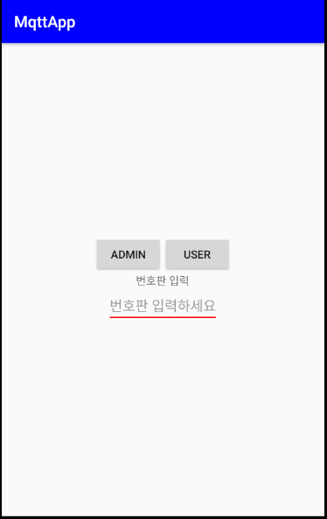
개별 기기 설명 및 동작 사진
02
1. 어플리케이션
사용자
user 버튼으로 주차장 내부 현재 비어 있는 위치 확인
Camera 버튼으로 차량 주변
이중 주차 확인- 출차x 시
관리자에게 신호
사용자/ 관리자 구분
edit, text에 차량 번호 입력

Slide 12
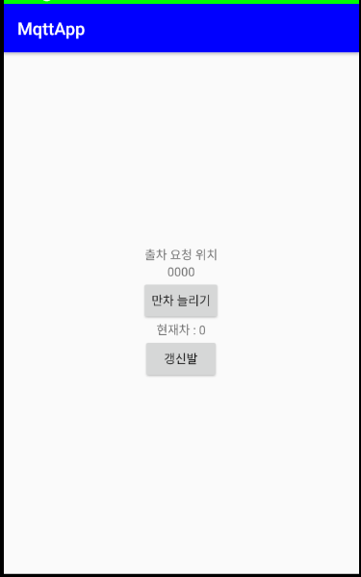
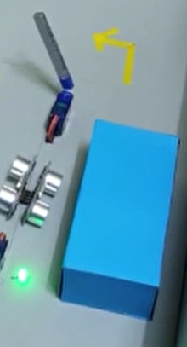
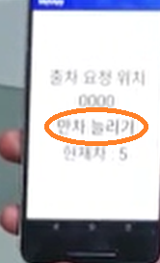
개별 기기 설명 및 동작 사진
02
1. 어플리케이션
관리자
사용자가 요청을 보낸 차량 위치 파악
사용자/ 관리자 구분
주차장 내부의 현재 차량을 고려하여
이중 주차가 가능하면 만차 수 증가 허용 가능

Slide 13
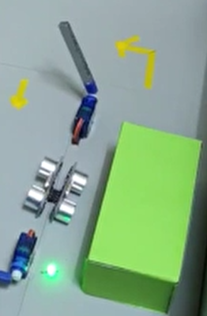
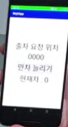
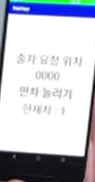
개별 기기 설명 및 동작 사진
02
2. 라즈베리파이 - 출입관리
주차 허용 시 led 초록불 전등
차단기 올림
주차장 전체 차량 수 증가

Slide 14
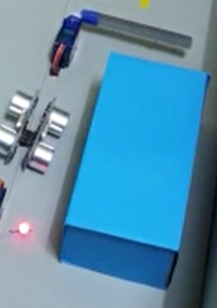
개별 기기 설명 및 동작 사진
02
2. 라즈베리파이 - 출입관리
불허 시(만차일시) led 빨간불 전등
- 차단기 변동없음

Slide 15
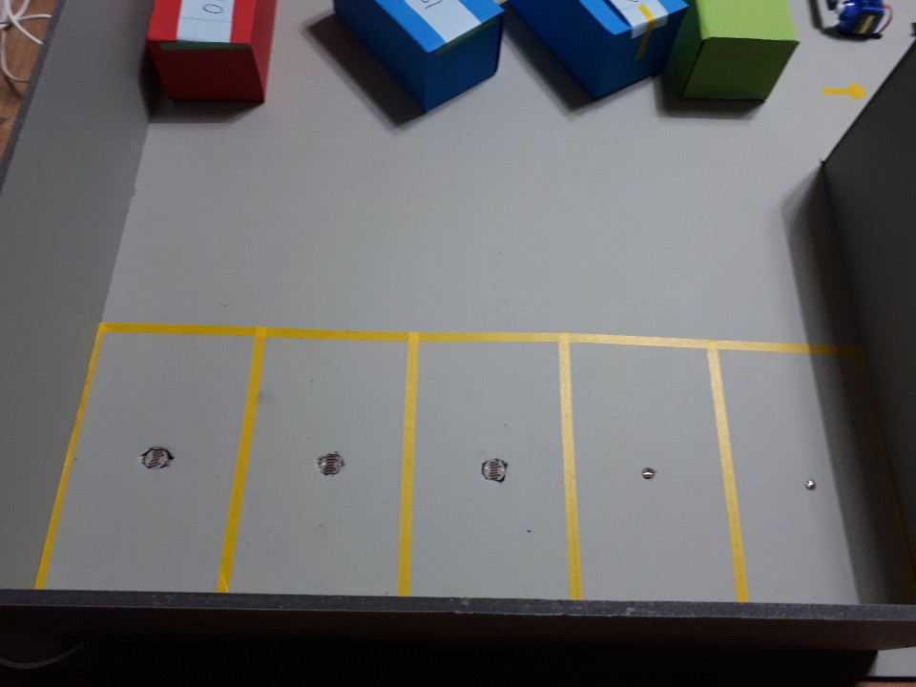
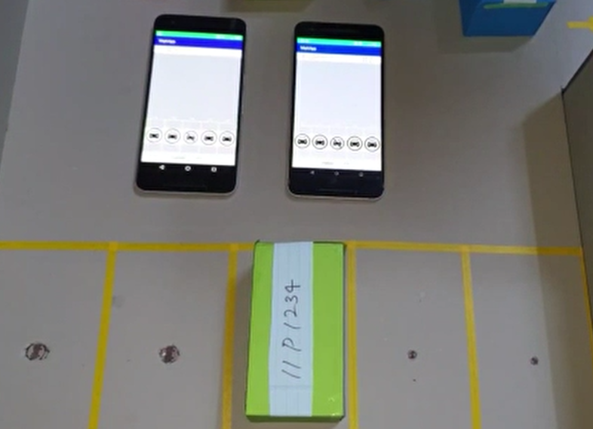
개별 기기 설명 및 동작 사진
02
3. 라즈베리파이 – 주차 공간 관리
조도 센서를 이용하여
주차된 차량 인식
어플과 연동하여 어느
위치에 주차 가능한지
확인 가능

Slide 16
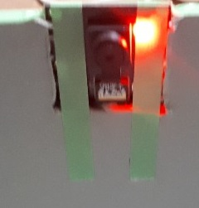
개별 기기 설명 및 동작 사진
02
4. 라즈베리파이 – 카메라 관리, 서버 관리
주기적으로 사진 촬영하여
서버에 저장
사용자 화면의
camera버튼에 반응하여
어플리케이션에 사진 전송

Slide 17
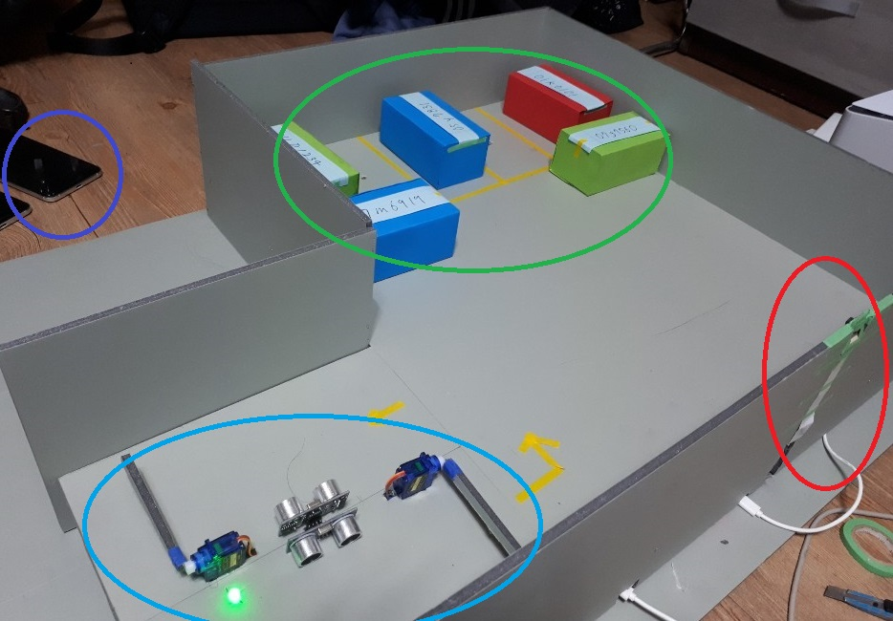
전체 작품 사진
02
하늘색- 출입 관리 / 빨간색- 카메라 및 서버 / 초록색-
주차장 공간 관리 / 보라색- 어플리케이션 내장 스마트폰

Slide 18
코드 설명
02
실행 방법, 코드 역할
1. 어플리케이션

Slide 19
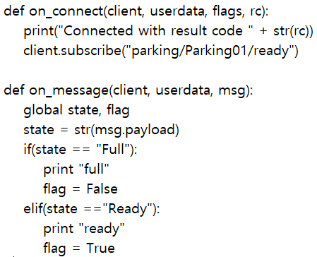
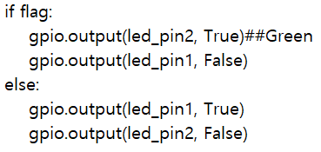
코드 설명
02
2. echo.py 첫 번째 라즈베리파이
서버로부터
만차 여부를 받아서
led 색 변경

Slide 20
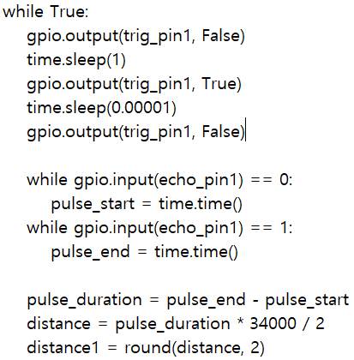
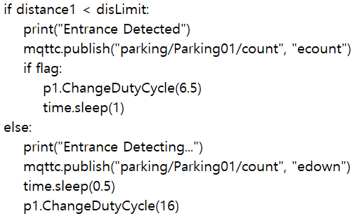
코드 설명
02
2. echo.py 첫 번째 라즈베리파이
입구 출구 두 번 반복하여
거리 측정으로 차 인식
입구 출구 인식된 거리에 따라
서버로 정보 보내며 모터 제어

Slide 21
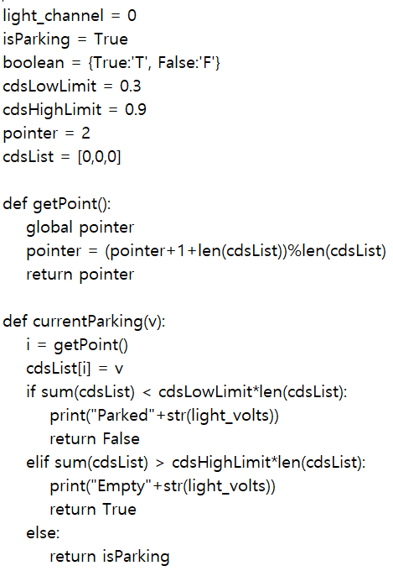
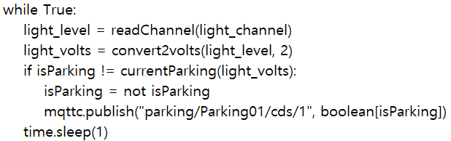
코드 설명
02
3. cds0.py ~ cds4.py 두 번째 라즈베리파이
조도 센서를 통해 전압을 측정하고
연속 3회의 합이 기준 이상, 이하이면
주차 되어있거나, 빈 자리로 판단하고
서버로 정보 전송

Slide 22

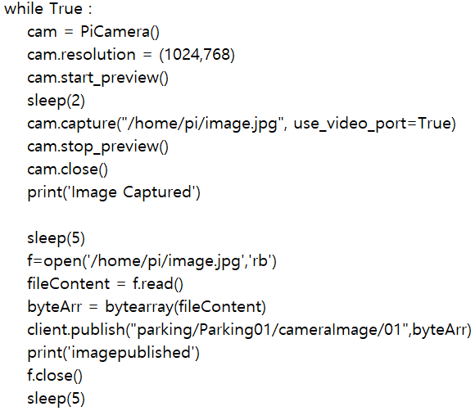
코드 설명
02
4. camera.py 세 번째 라즈베리파이
…
12초마다 한번씩
사진을 촬영하고
Byte[]로 변환하여
서버로 전송

Slide 23
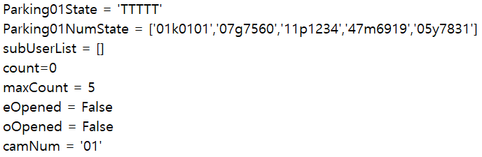
코드 설명
02
5. mqttServer.py 세 번째 라즈베리파이 with MQTT 브로커
①
②
③
①현재 주차장 주차가능여부 문자열
②카메라가 전송한 번호판 내용과 위치 리스트
(카메라가 번호판을 인식한다고 가정)
③주차가능여부 문자열 메시지를 받을 사용자 리스트

Slide 24
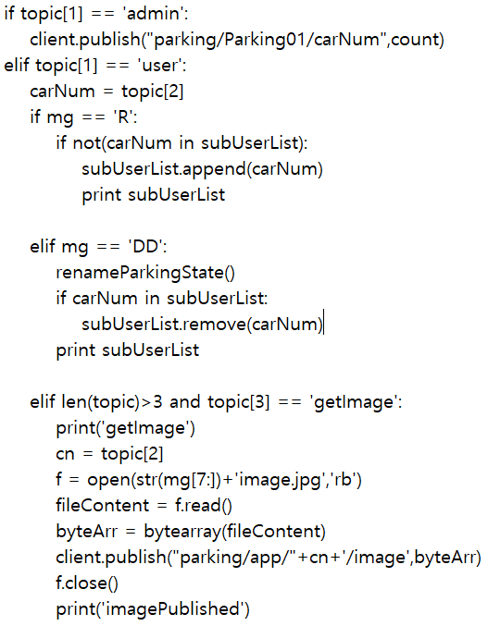
코드 설명
02
5. mqttServer.py 세 번째 라즈베리파이 (on_message)
관리자에게 현재 차량 수 전송
사용자일 경우
사용자의 주차가능여부 문자열 받을
사용자 리스트에 추가
혹은 제거
이미지 요청 시
저장해 두었던 이미지 전송

Slide 25
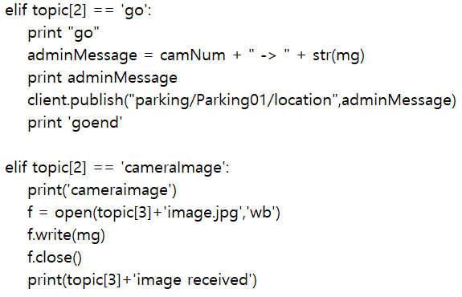
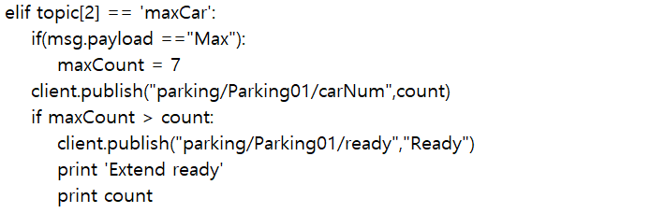
코드 설명
02
5. mqttServer.py 세 번째 라즈베리파이 (on_message)
출차 요청 시 관리자에게
카메라 번호와 번호판 전송
카메라에서 주기적으로 사진을 받아
서버에 저장
관리자가 만차 수를 늘릴 때
만차 수를 늘리고 입구 LED Green

Slide 26
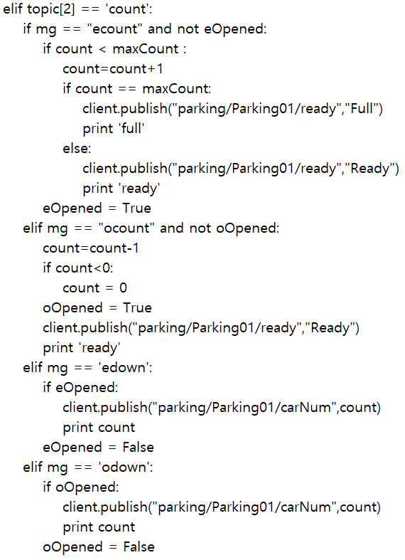
코드 설명
02
5. mqttServer.py 세 번째 라즈베리파이 (on_message)
주차장 입구 출구
차량 인식 정보에 따라
차량 수를 증감하고 해당 정보 전송

Slide 27
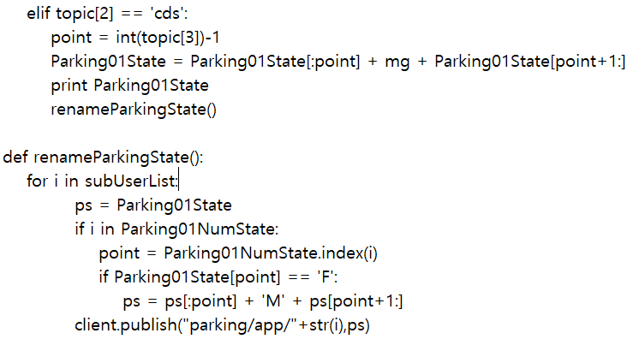
코드 설명
02
5. mqttServer.py 세 번째 라즈베리파이 (on_message)
주차여부정보가 수신되면
그에 맞게 주차가능여부 문자열 편집
ex) TTTTT -> TTFTT
이후 변경된 정보를
구독하는 모든 사용자에게 전송
사용자에 따라
자신의 차가 주차되어 있으면
M으로 바꾸어 전송

Slide 28
최종 데모 시나리오
2
*사용할 기기

Slide 29
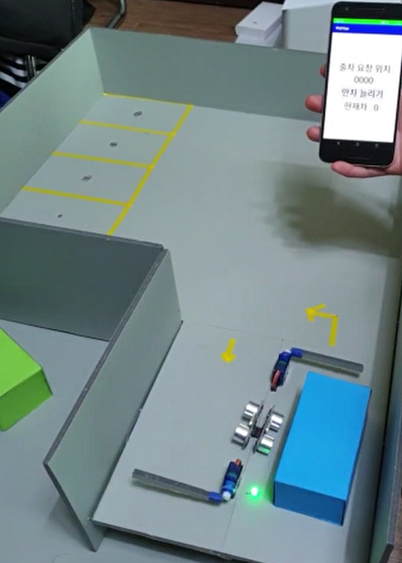
최종 데모 시나리오
2
차량이 주차장에 출입할 때
1. 자동차 차단기 앞 대기

Slide 30
최종 데모 시나리오
2
2. 서버에서 현재 차량 대수를 파악하여 주차 허용 여부를 LED 색으로 판단
3-1. 허용시 LED 색 녹색,
차단기 개방, 서버의
현재 차량 대수 +1

Slide 31
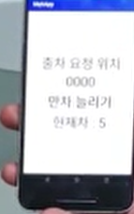
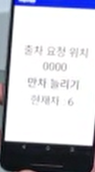
최종 데모 시나리오
2
3-2. 불허시 LED 적색,
차단기 변화 없음
3-3. 전체 차량이 5대라면 관리자 재량으로 2중 주차 허용, 최대수 7대로 증가 가능 -> led색 녹색 및 현재 차수 증가

Slide 32
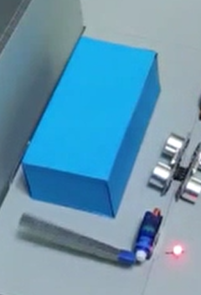
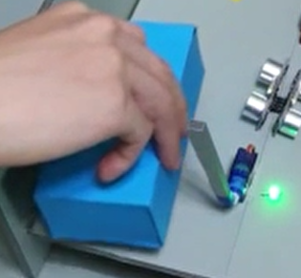
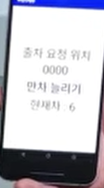
최종 데모 시나리오
2
4. 만차 상태에서 출차시 현재 차수가 1 줄어들며 LED색 녹색 점등

Slide 33
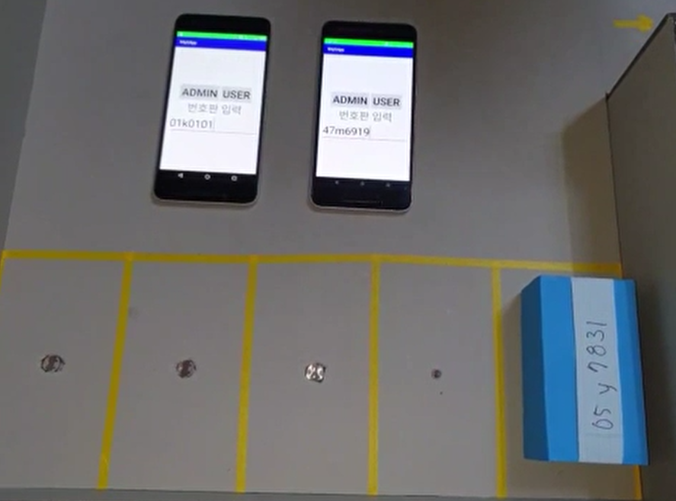
최종 데모 시나리오
2
주차장 내부 빈자리와 내 차량 확인
운전자가 어플에 차량
번호 입력
영상에서 차 번호
- 01k0101 / 47m6919

Slide 34
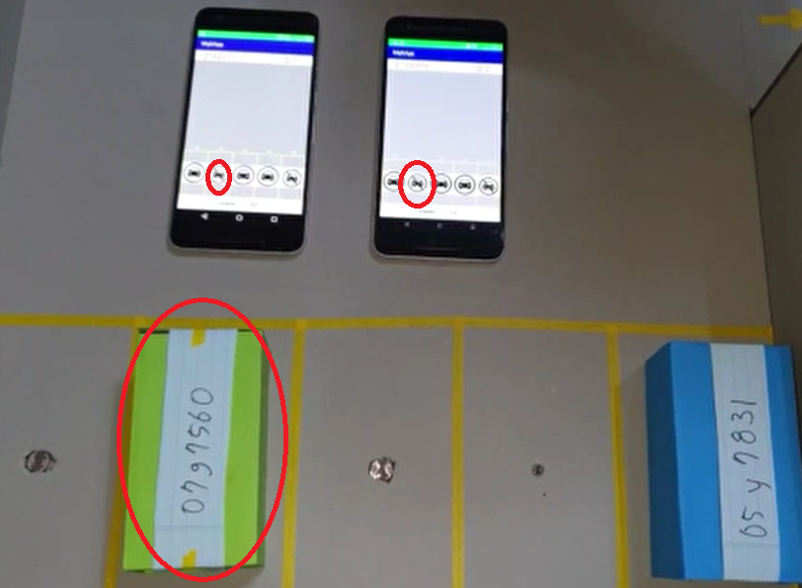
최종 데모 시나리오
2
2. 본인의 차가 아닌 다른 차가
들어오면 그 자리에 주차 금지
표시

Slide 35
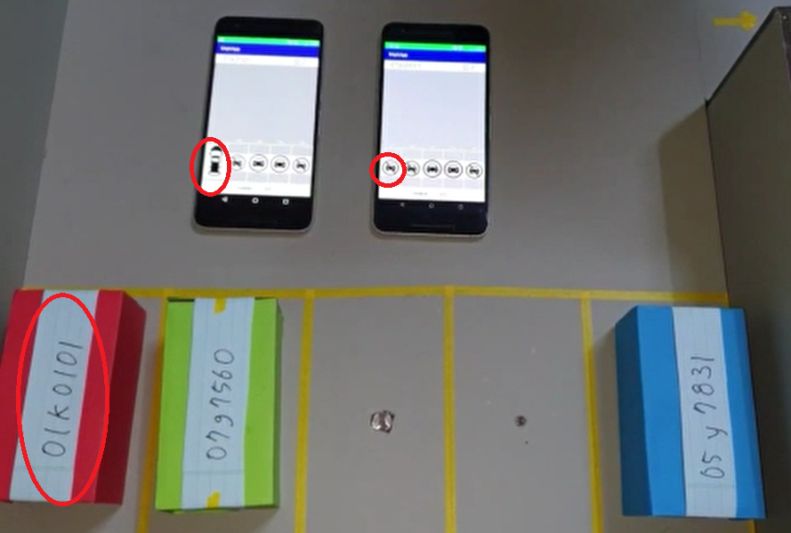
최종 데모 시나리오
2
3-1. 본인 차(01k0101)가 들어
올 시 본인 차 표시 및 다른
어플에는 주차 금지 표시

Slide 36
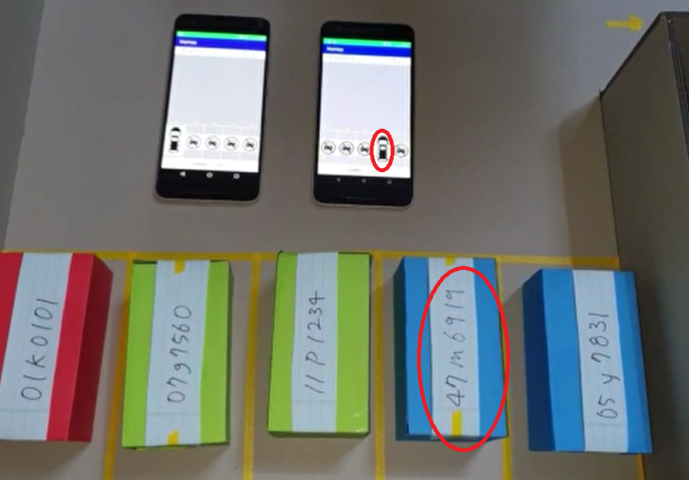
최종 데모 시나리오
2
3-2. 본인 차(47m6919)이 들어올
시 본인 차 표시 및 다른 어플에는
주차 금지 표시

Slide 37
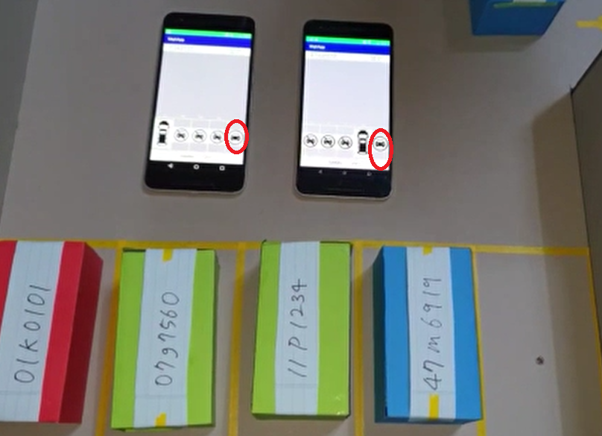
최종 데모 시나리오
2
4. 주차되어 있는 차량이 빠질
경우 주차 허용 표시

Slide 38
CONTENTS
03
결론
결과물의 의의
개인별 소감

Slide 39
구현 결과물의 의의
3
넓게 보면:
주차 공간의 효율성을 높임으로써 주차 효율을 올리게 된다.
이는 한정된 도심 공간을 더욱 효율적으로 활용할 수 있게 되며 주차장 운용의 유용성을 높일 수 있다.
가까이 보면:
운전자나 관리자가 주차장 이용에 높은 편의성을 주게 된다.
한 손(스마트폰)에 모든 서비스를 이용할 수 있어 서비스
이용 방법 또한 쉽게 이용할 수 있다.

Slide 40
프로젝트 수행 소감
3
박명우
IoT 수업을 들으면서 이전에 배웠던 마이크로프로세서 수업의 연장선이라고 느꼈고 다양한 센서를 사용하면서 IoT 기술에 대해 배우는 유용한 경험을 할 수 있었습니다.
권영일
아두이노가 아닌 라즈베리파이를 사용해 보면서 아두이노를 사용할 때보다 더 많은 것을 생각하고, 더 많은 기능을 배울 수 있었던 시간이 되었습니다.
IoT의 internet of things 라는 사물인터넷의 개념을 명확히 배울 수 있는 프로젝트였다고 생각합니다.
김기백
IoT 수업을 들으면서 역할 분배의 중요성을 느꼈고, 여러 방면의 기술이 들어간 프로젝트를 진행해서 좋은 경험이 되었습니다.

Slide 41
Q & A

Slide 42
THANK
YOU

